Slide 1

«Лучший детский сад для детей раннего возраста»
Муниципальное бюджетное дошкольное образовательное учреждение «Детский сад № 275 г. Челябинска»

Slide 2
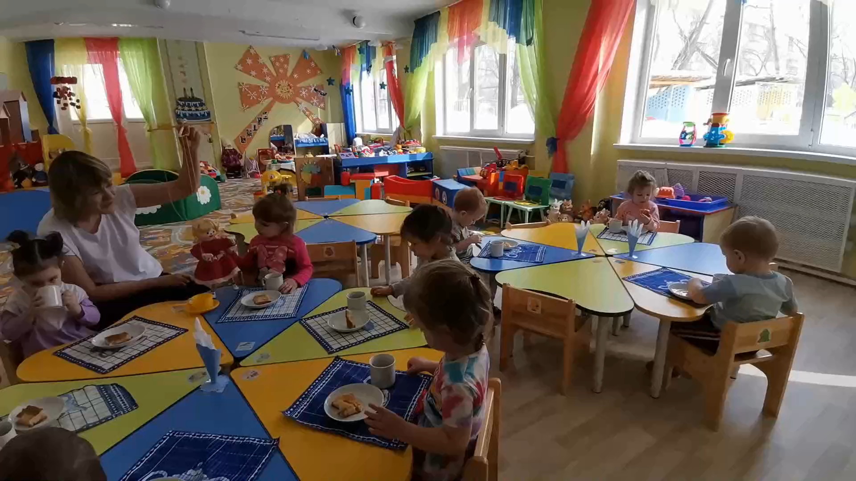

Slide 3
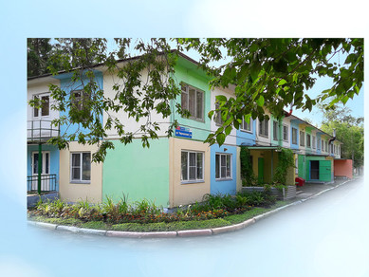

В настоящее время в детском саду функционирует 12 групп: 3 группы для детей раннего возраста; 9 групп общеразвивающей направленности;
группа кратковременного пребывания.
вторая группа раннего возраста «Лучик»
первая младшая группа «Одуванчик»
первая младшая группа «Мишутка»
вторая младшая группа -2
средняя группа -3
старшая группа -2
подготовительная к школе группа -2

Slide 4

Федеральный Закон от 29.12.2012г. №273-ФЗ «Об образовании в Российской Федерации»;
Федеральный государственный образовательный стандарт дошкольного образования (утв. приказом Министерства образования и науки РФ от 17 октября 2013 г. N 1155);
Постановление Главного государственного санитарного врача Российской Федерации от 28.09.2020 г. № 28 "Об утверждении санитарных правил СП 2.4. 3648-20 "Санитарно-эпидемиологические требования к организациям воспитания и обучения, отдыха и оздоровления детей и молодежи";
Постановление Главного государственного санитарного врача Российской Федерации от 28.01.2021 г. № 2 "Об утверждении санитарных правил и норм СанПиН 1.2.3685-21 "Гигиенические нормативы и требования к обеспечению безопасности и (или) безвредности для человека факторов среды обитания";
Приказ Министерства просвещения РФ (от 31 июля 2020 года N 373) «Об утверждении Порядка организации и осуществления образовательной деятельности по основным общеобразовательным программам - образовательным программам дошкольного образования»
Устав МБДОУ «ДС № 275 г. Челябинска»;
ООП МБДОУ «ДС № 275 г. Челябинска»;
Положение о медико-педагогическом совещании МБДОУ «ДС № 275г. Челябинска»;
Положение о режиме занятий воспитанников МБДОУ «ДС № 275 г. Челябинска»;
Программа по адаптации детей раннего возраста «Здравствуй, детский сад!»;
Положение о группе кратковременного пребывания МБДОУ «ДС № 275 г. Челябинска».

Slide 5



Цель Программы «Первые шаги» — развитие целостной личности ребёнка — его активности, самостоятельности, эмоциональной отзывчивости к окружающему миру, творческого потенциала.
Цель Программы «От рождения до школы»
-создание благоприятных условий для полноценного
проживания ребенком дошкольного детства,
формирование основ базовой культуры личности,
всестороннее развитие психических и физических
качеств в соответствии с возрастными и
индивидуальными особенностями, подготовка
к жизни в современном обществе, формирование
предпосылок к учебной деятельности, обеспечение безопасности жизнедеятельности дошкольника.

Slide 6

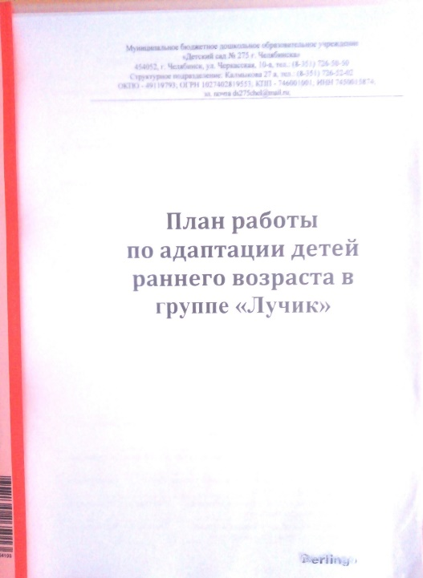
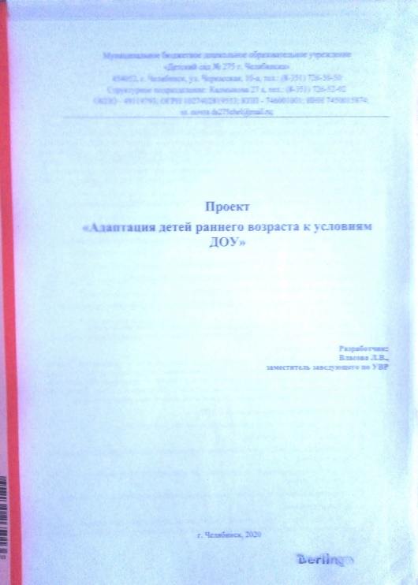
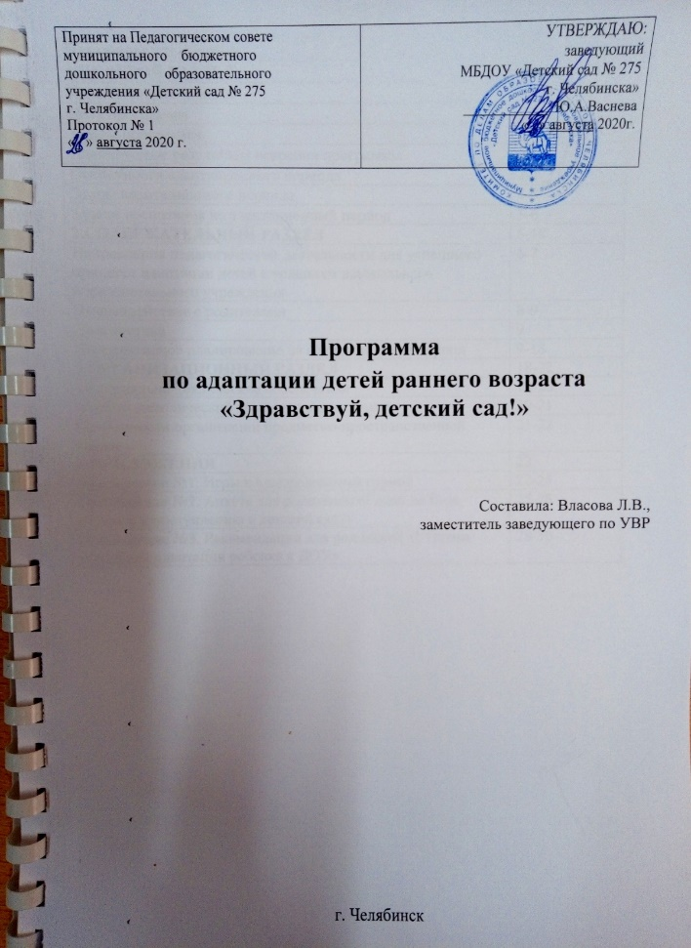
.

Slide 7
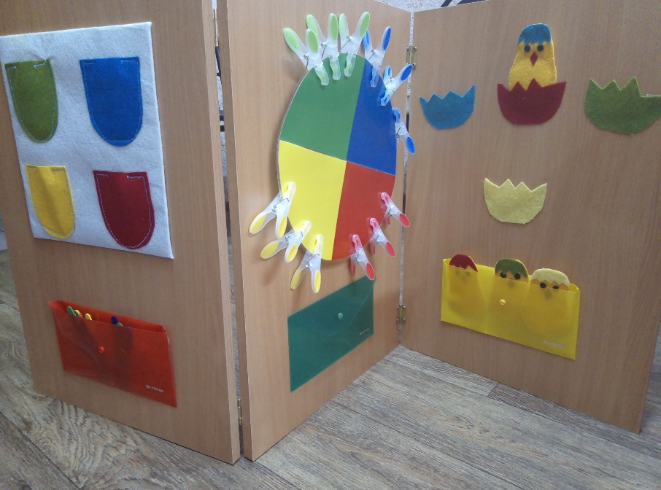
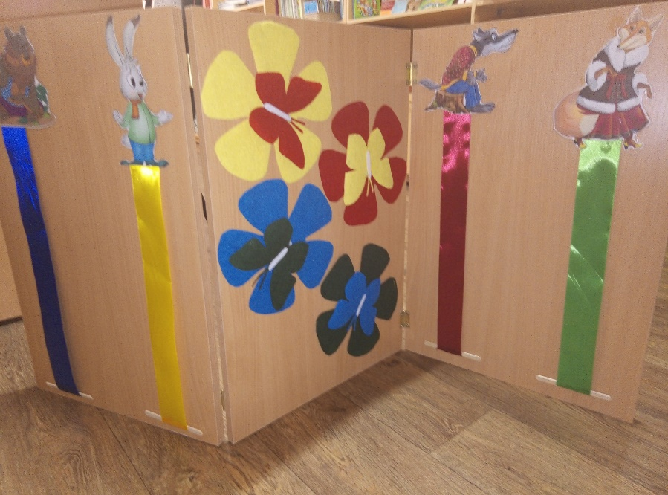
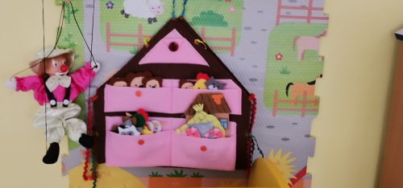
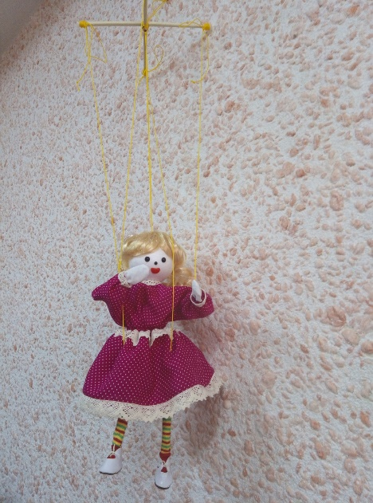
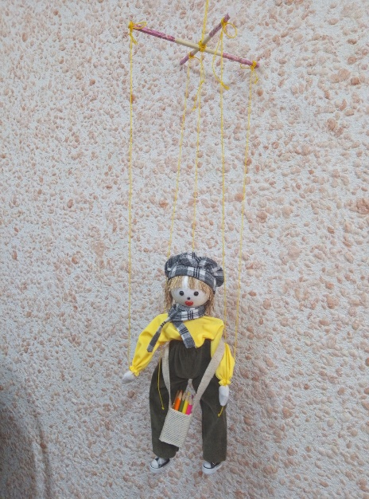
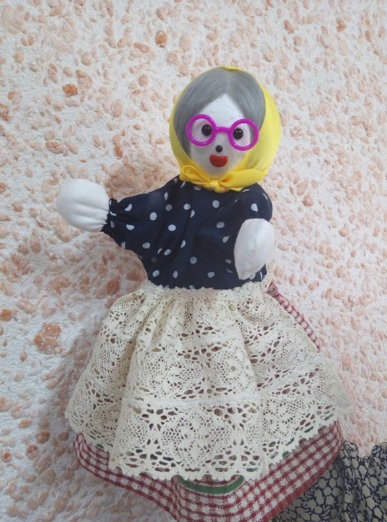
Обеспечение благоприятной адаптации детей

Slide 8
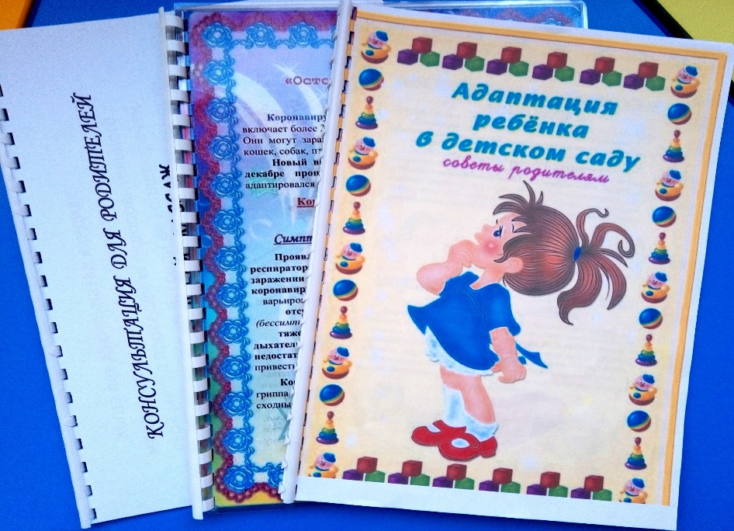
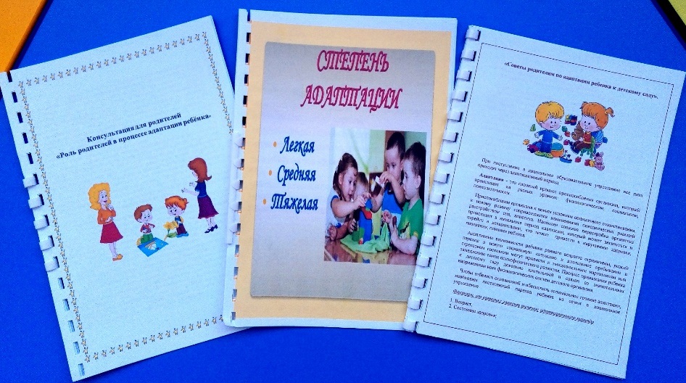

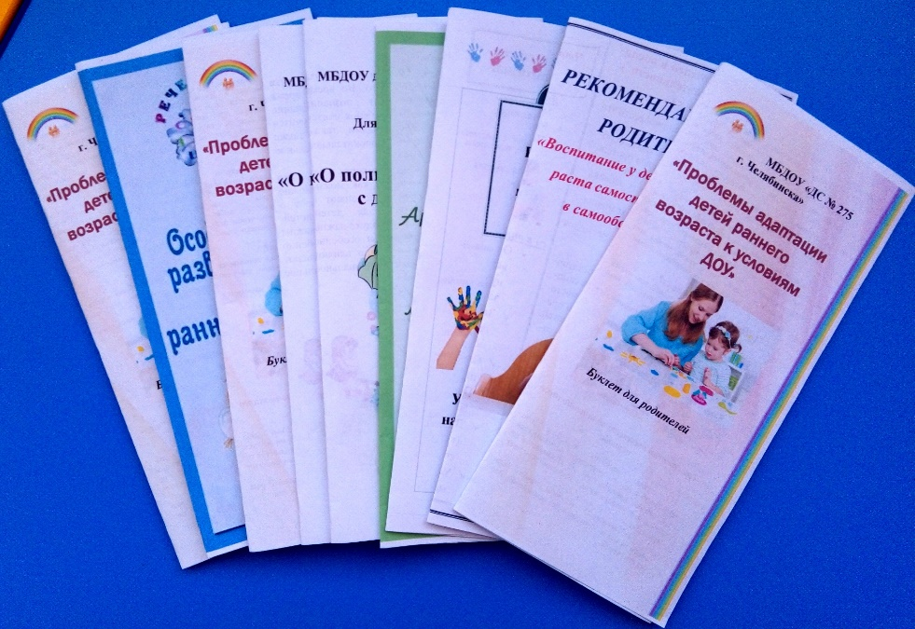

Slide 9



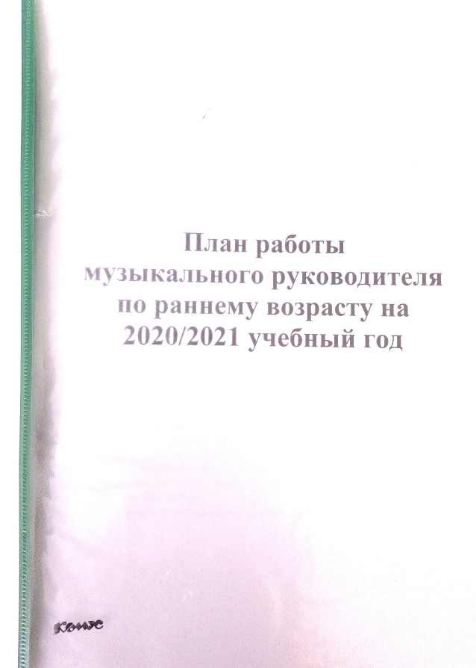
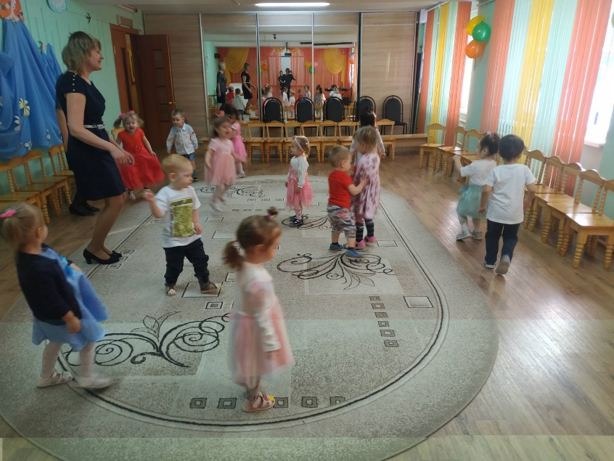

Slide 10
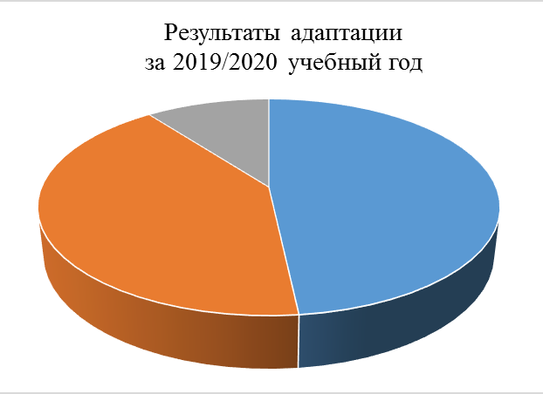
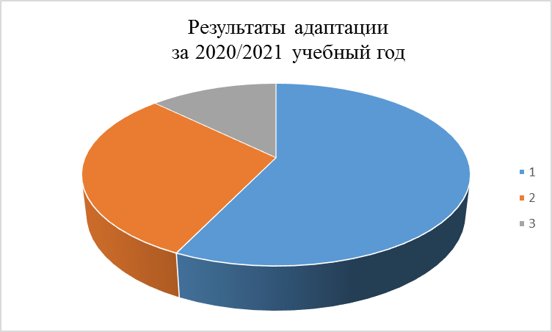
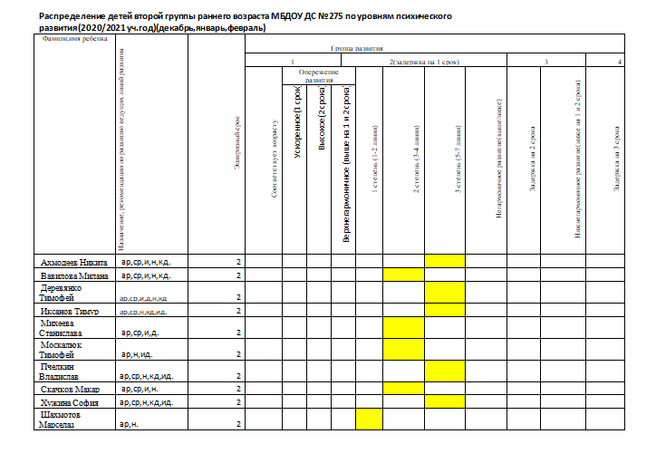
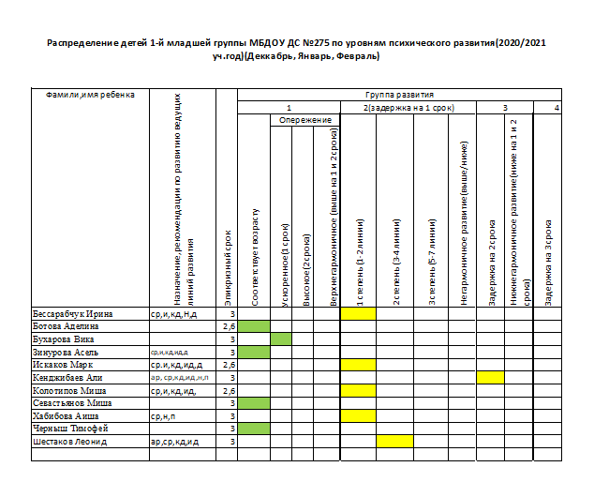
6
8
28
36
24
19
легкая
средняя
тяжелая

Slide 11

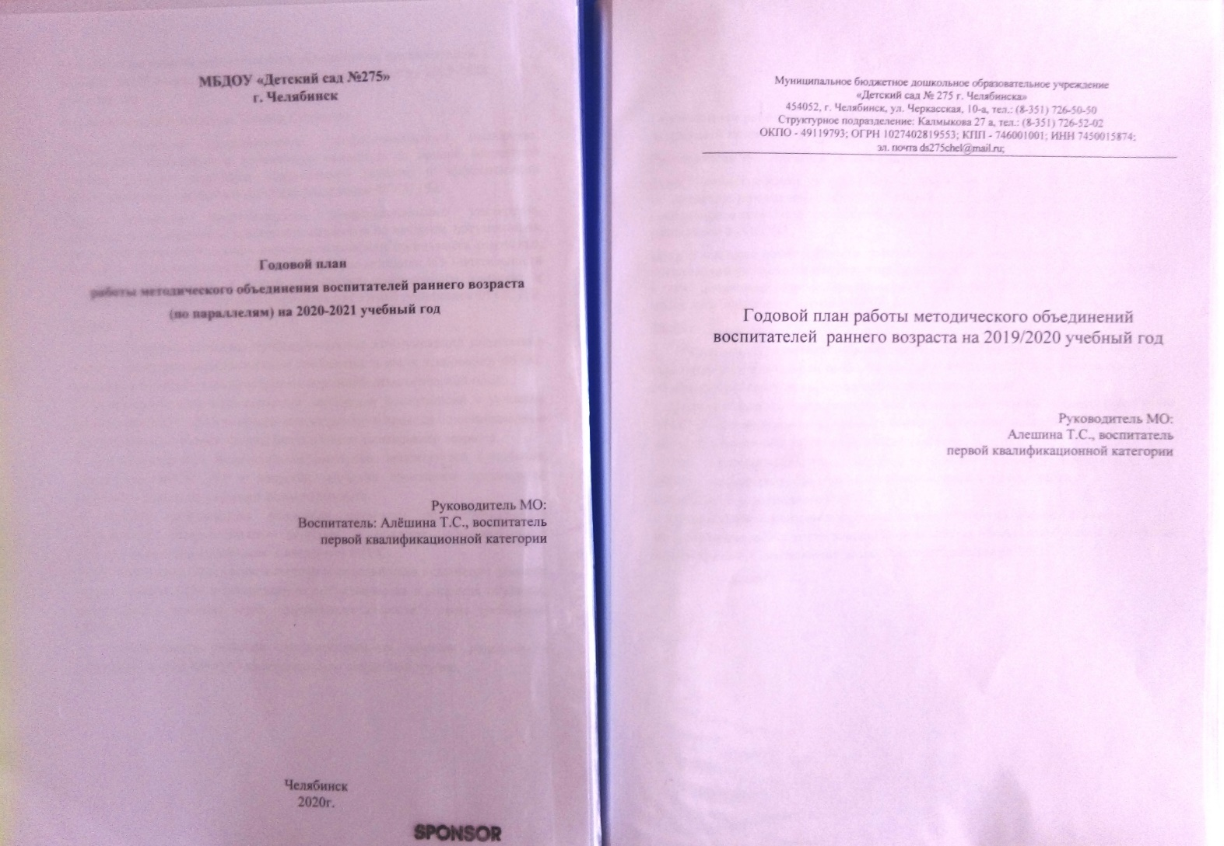
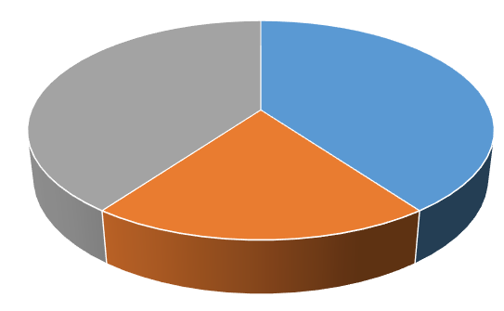
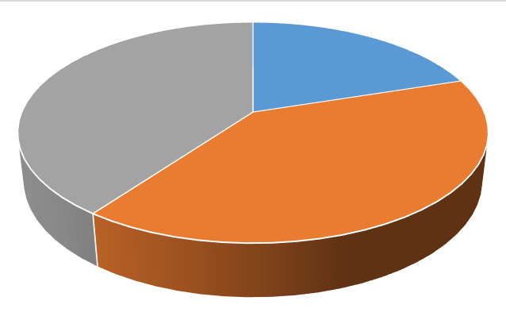

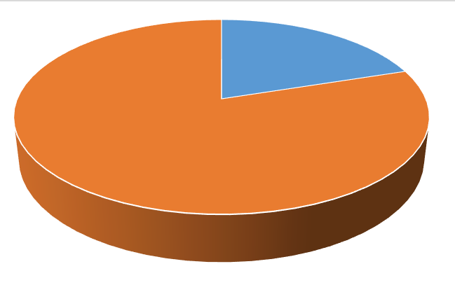
Кадровый состав на группах раннего возраста
Образование педагогов, работающих с детьми раннего возраста
Квалификационная категория
2 первая квалификационная категория
1 высшее
1 без категории
2 курсы
переподготовки
1 высшее
1 высшая категория
2 средне педагогическое
Курсы повышения
1 педагог
4 педагога

Slide 12
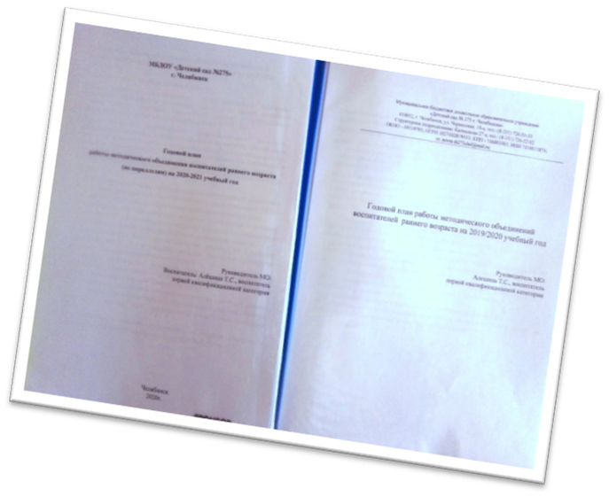

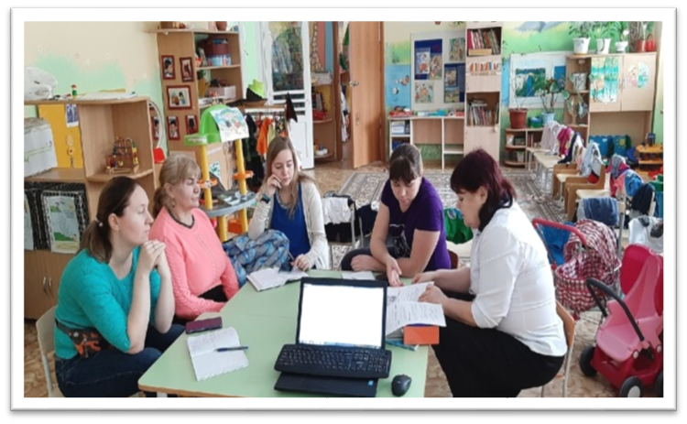
Тема годового плана работы методического объединения воспитателей групп раннего возраста:
Повышение компетентности, профессионального мастерства, творческого потенциала и успешности педагогов по возрастной группе, а также повышение современного качества и эффективности образовательного процесса в условиях реализации ФГОС ДО.

Slide 13
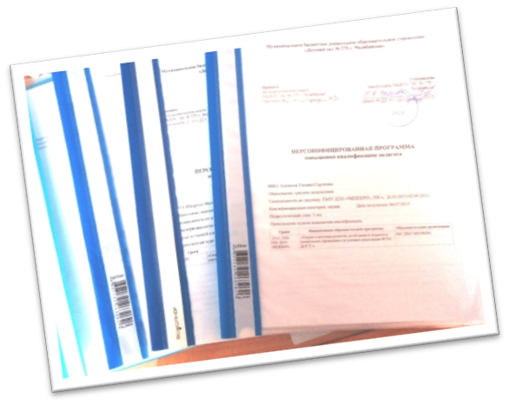
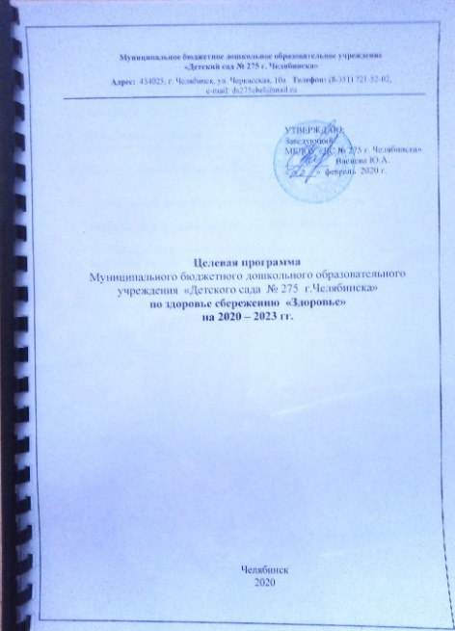
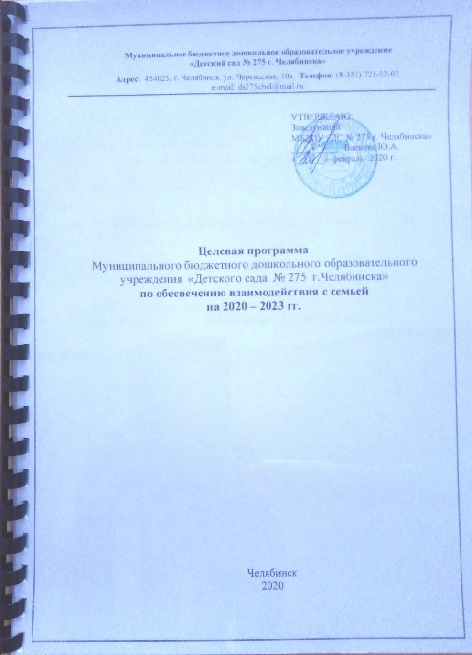

Рабочие программы
Целевые программы

Slide 14

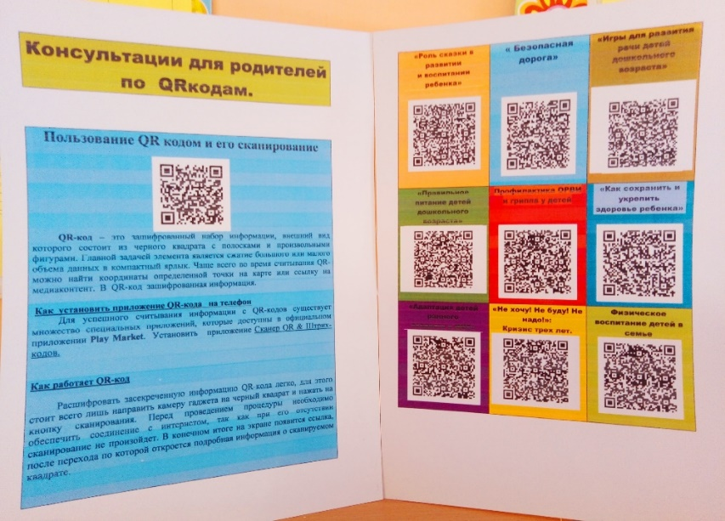
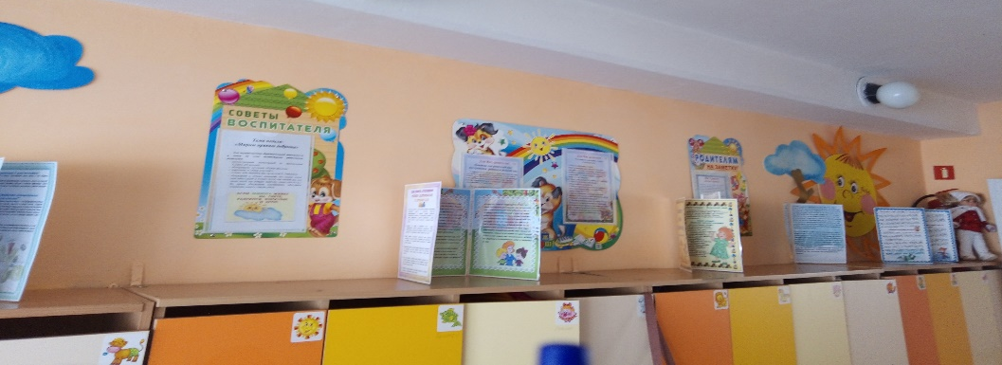
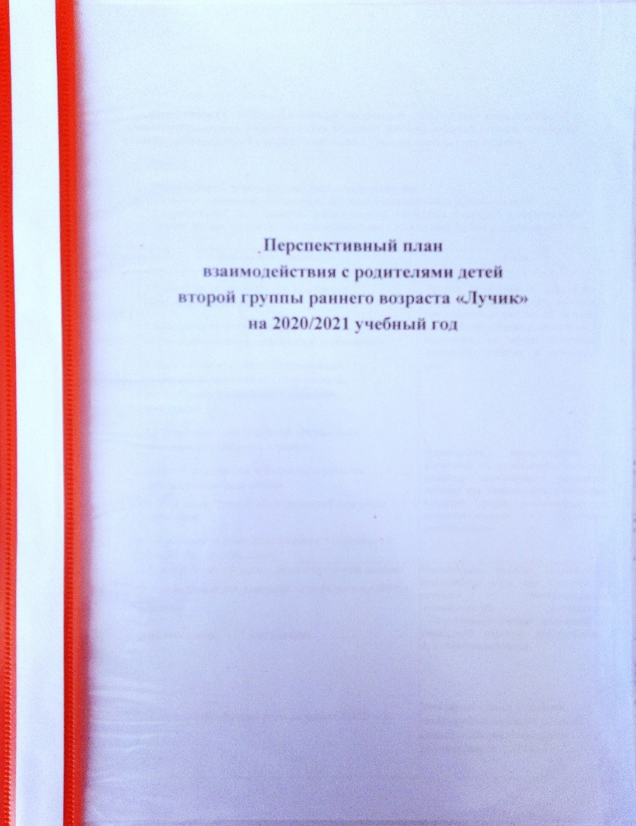

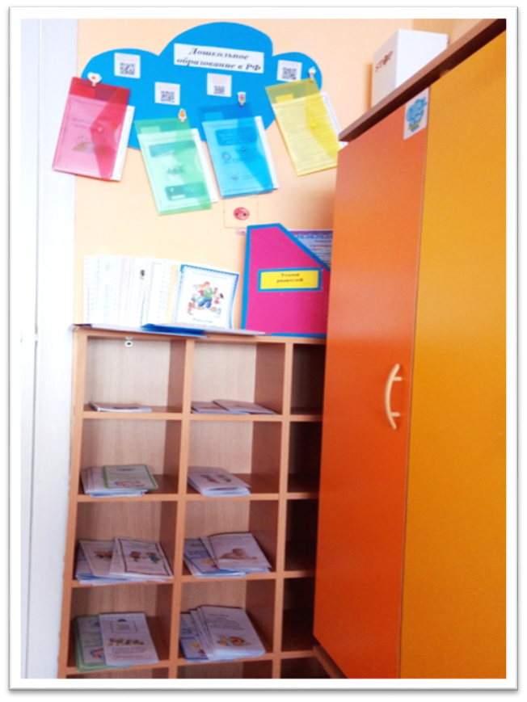
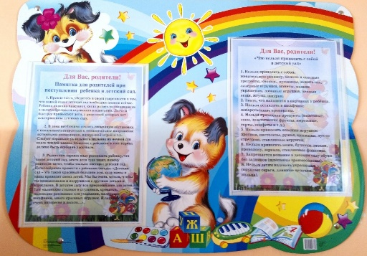

Slide 15
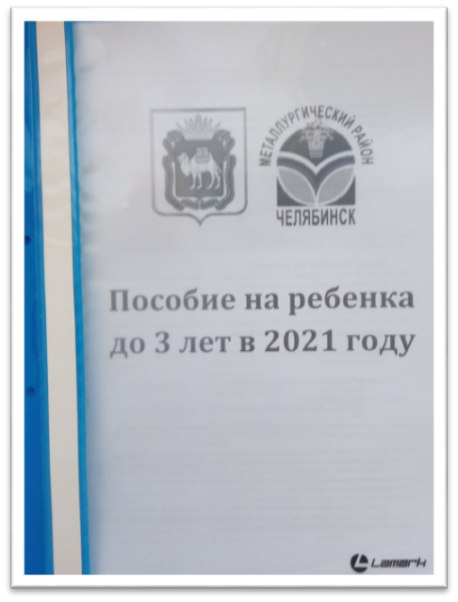

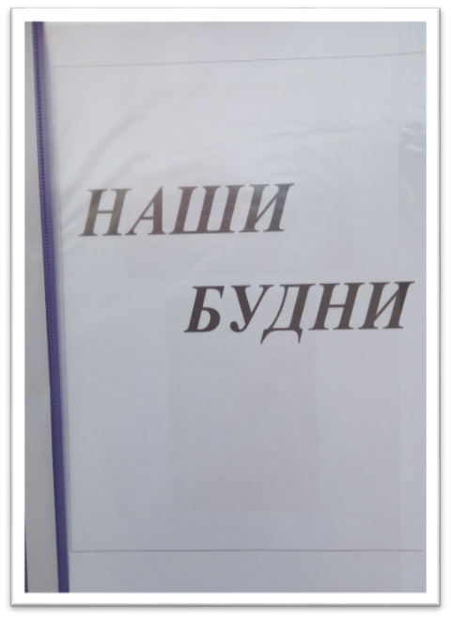
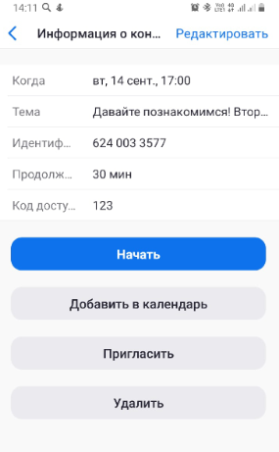
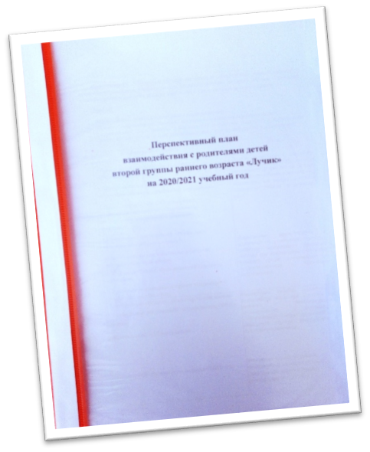



Slide 16

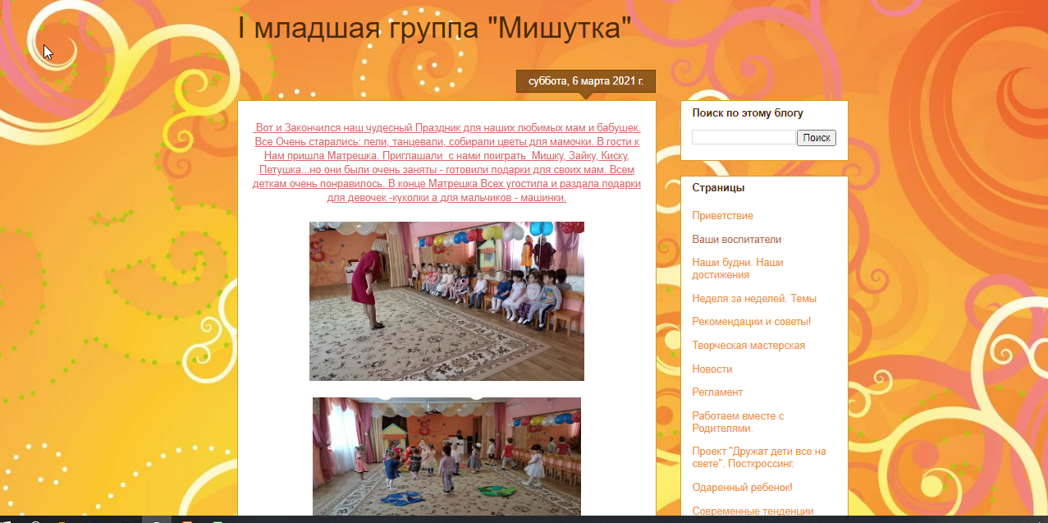
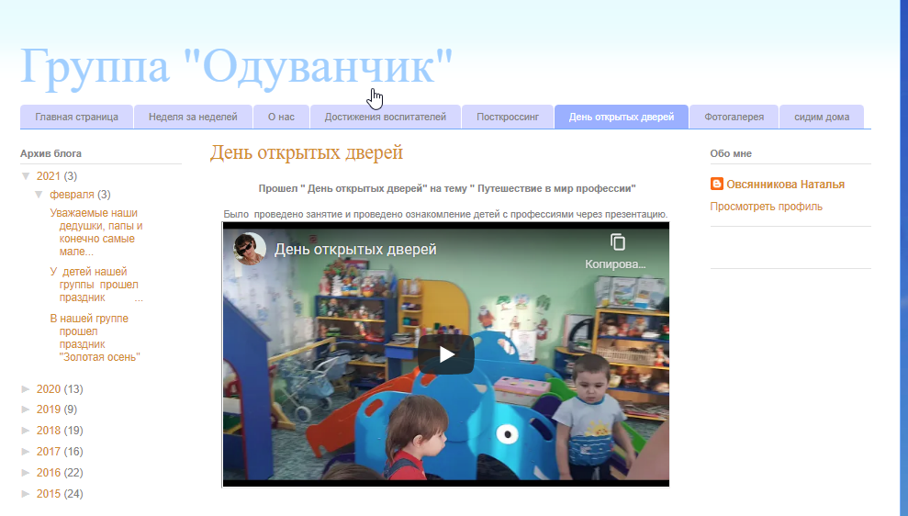
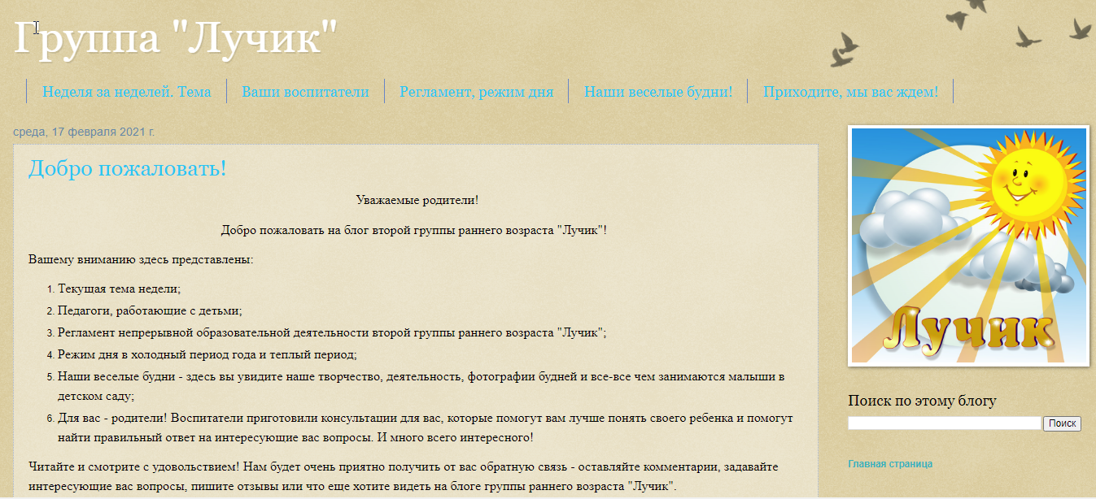

Slide 17
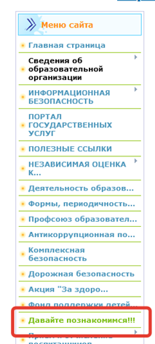
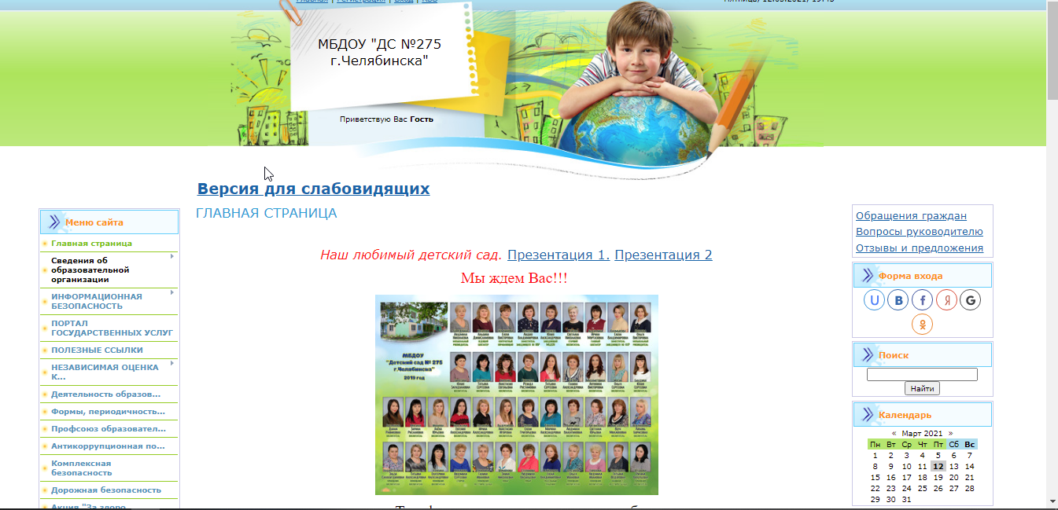
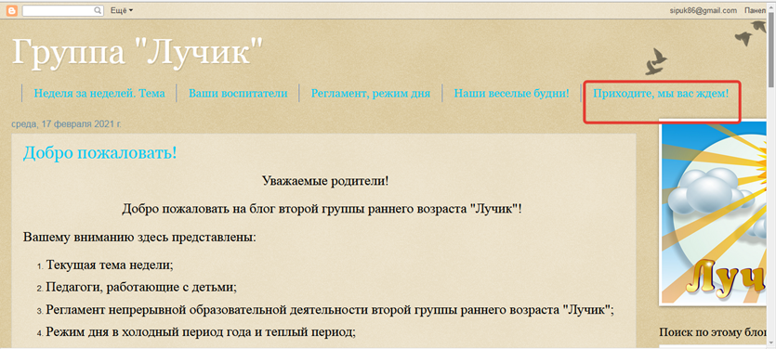
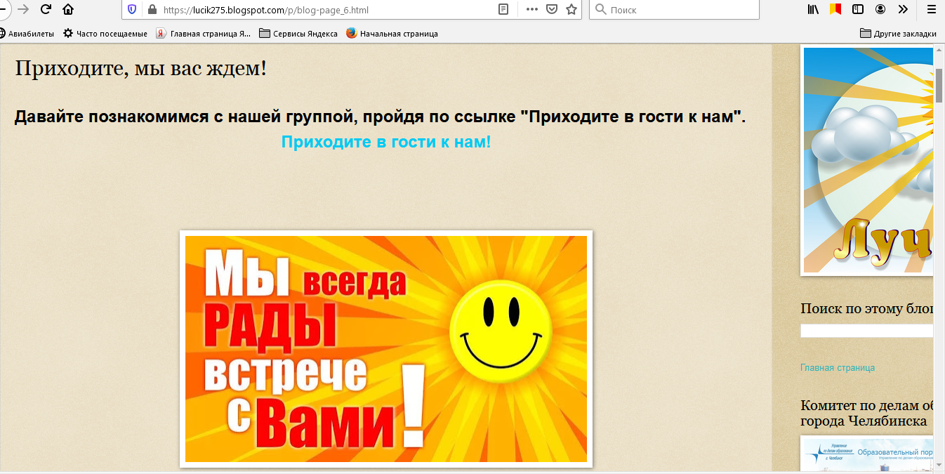

Slide 18
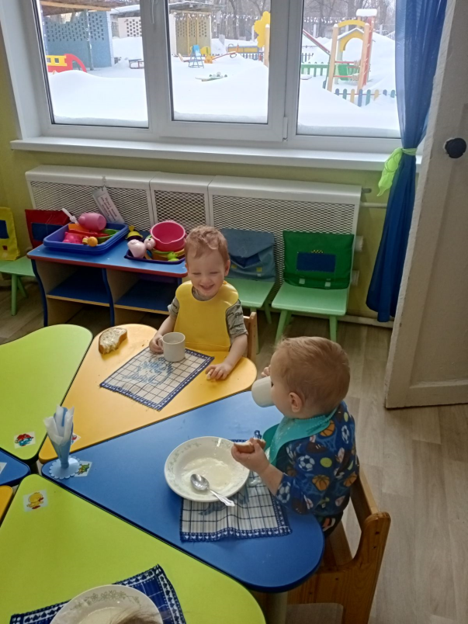
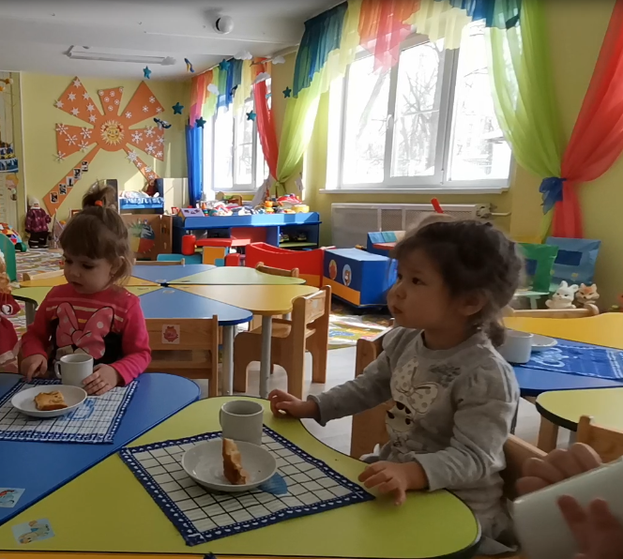
Пятиразовое питание на основе 20 –ти дневного меню в соответствии с технологическими картами для детей раннего возраста.
Родителям предлагается меню выходного дня, проводится витаминизация третьего блюда. Наличие графика выдачи готовых блюд, информации по объему порций (в группе и на пищеблоке).

Slide 19
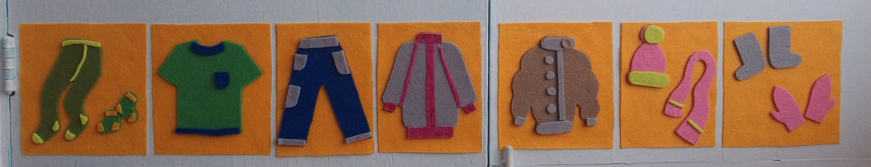
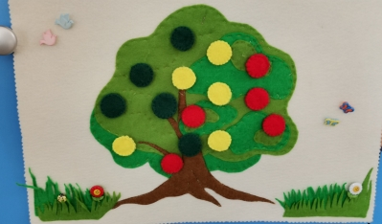
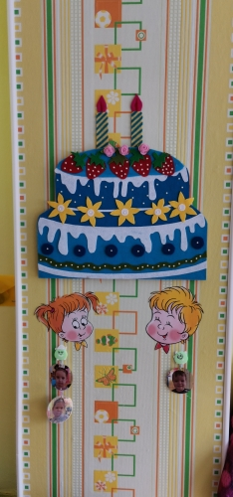


Slide 20





Slide 21






Slide 22




Slide 23





Slide 24






Slide 25

«Лучший детский сад для детей раннего возраста»
Муниципальное бюджетное дошкольное образовательное
учреждение «Детский сад № 275 г. Челябинска»

